Slide 1


Diseño e implementación de un proxy inverso para una arquitectura de microservicios
TRABAJO FIN DE GRADO – Grado en Ingeniería Informática
Curso 2020-2021
Autor: Alejandro Carrión Sanmartín
Tutor: Patricio Letelier Torres

Slide 2
Índice
Introducción
Estado del arte
Tecnología utilizada
Desarrollo de la solución
Demo
Conclusiones y trabajo futuro

Slide 3
INTRODUCCIÓN
1
Motivación y objetivos

Slide 4
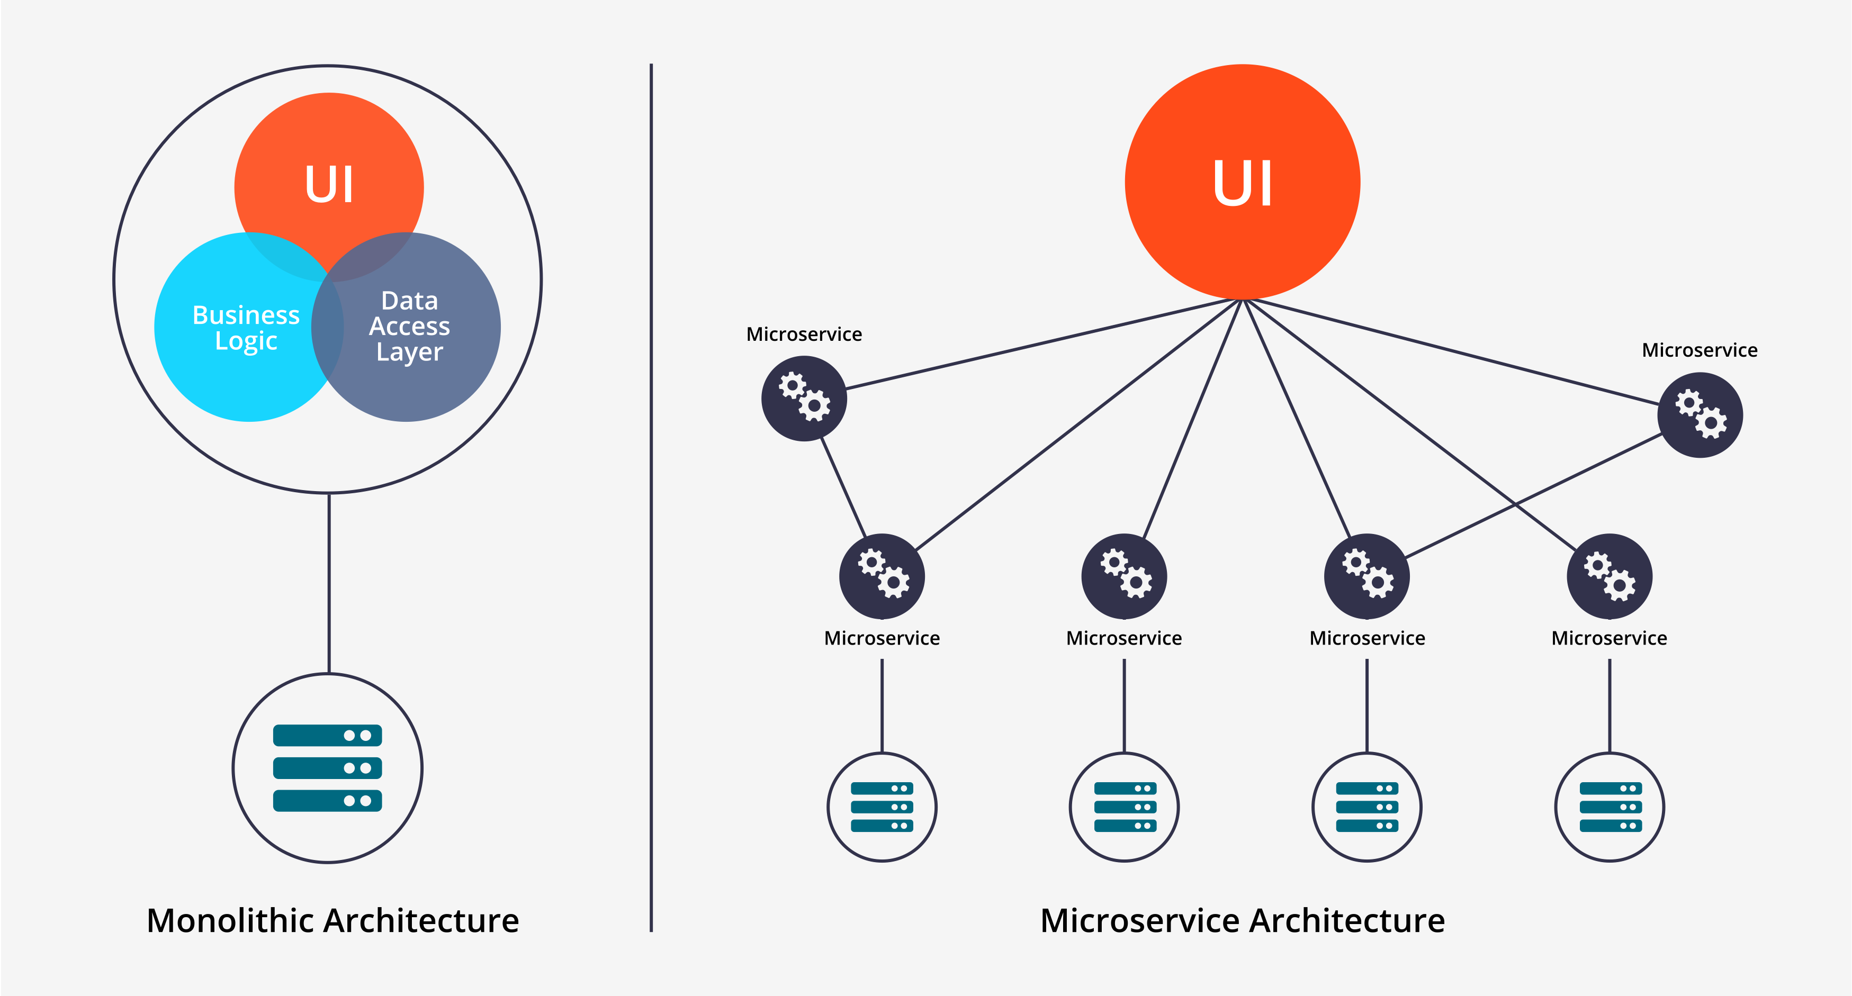
Motivación (1/5) – Microservicios
Servicios independientes
Funciones concretas
Objetivos globales

Slide 5
Motivación (2/5) – Ventajas microservicios
Diferentes tecnologías
Maniobrabilidad en los despliegues
Tolerancia a fallos
Escalabilidad y mantenibilidad

Slide 6
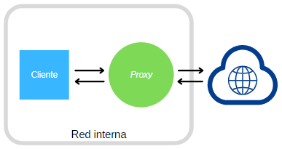
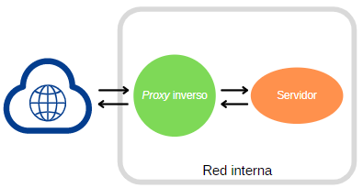
Motivación (3/5) – Proxy vs Proxy Inverso

Slide 7
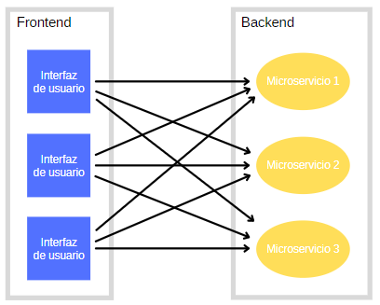
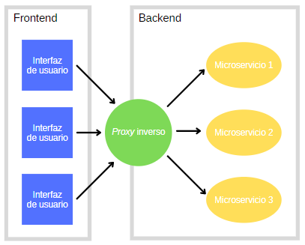
Motivación (4/5) – Arquitectura de microservicios con proxy inverso

Slide 8
Motivación (5/5) – Temática elegida
Práctica en empresa
Microservicios
Desarrollo de software dirigido por modelos
Microservicio orquestador de despliegue
DevOps
Tecnología de interés

Slide 9
Objetivos
Ocultar los microservicios
Multiinstanciar microservicios
Desacoplar microservicios
Tolerancia a fallos
Aumentar eficiencia

Slide 10
ESTADO DEL ARTE
2
Patrones relacionados, productos, librerías, comparativa y conclusiones

Slide 11
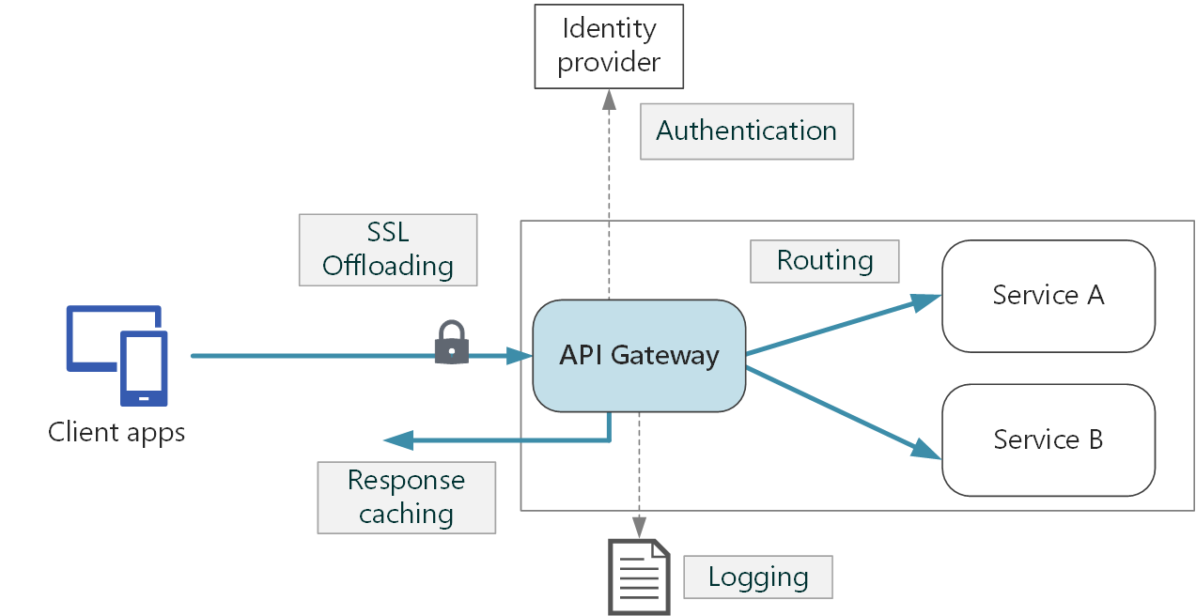
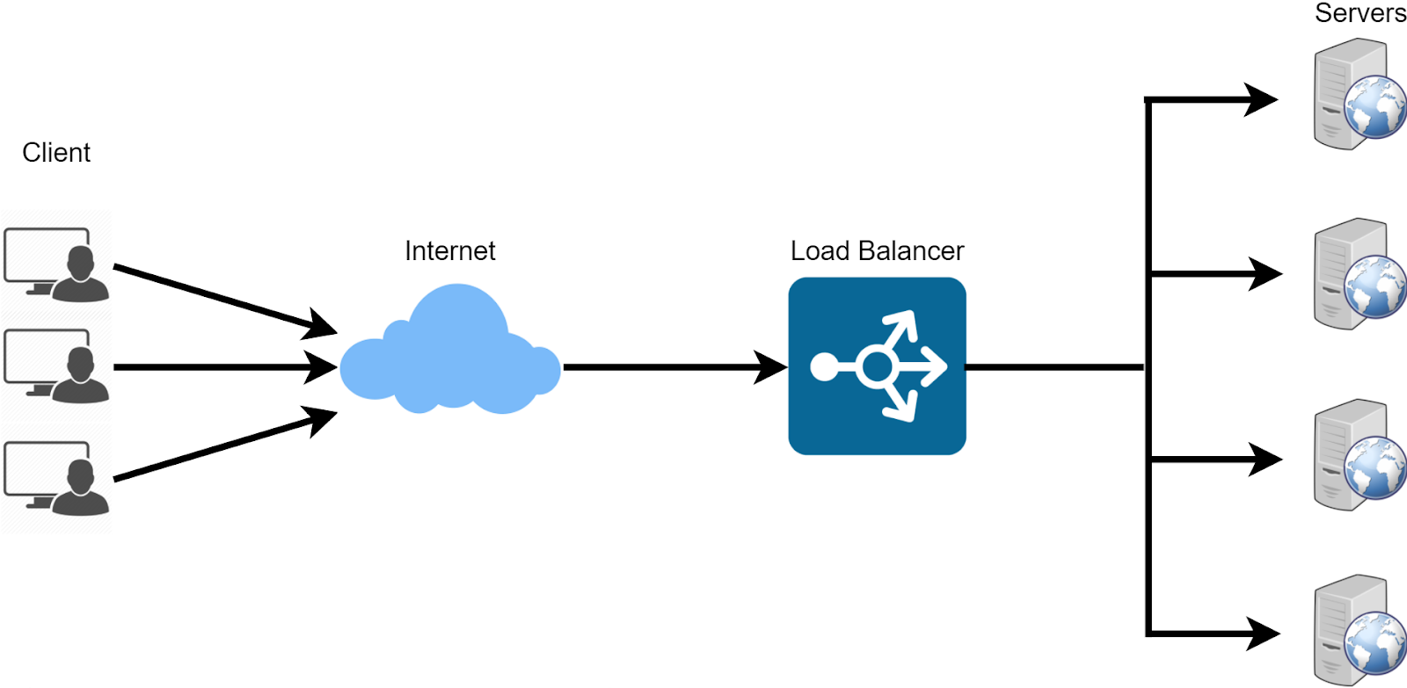
Patrones relacionados (1/2)
API Gateway
Load balancer

Slide 12
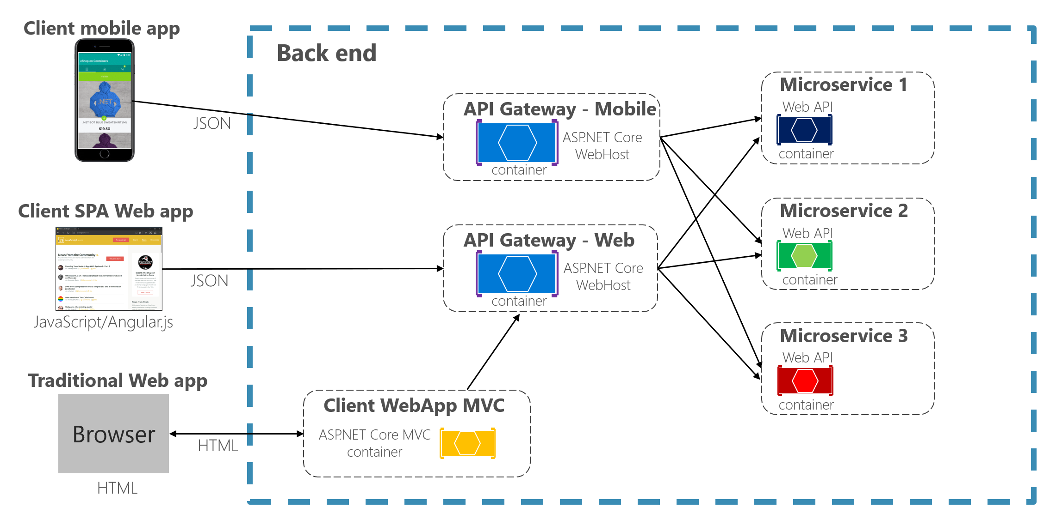
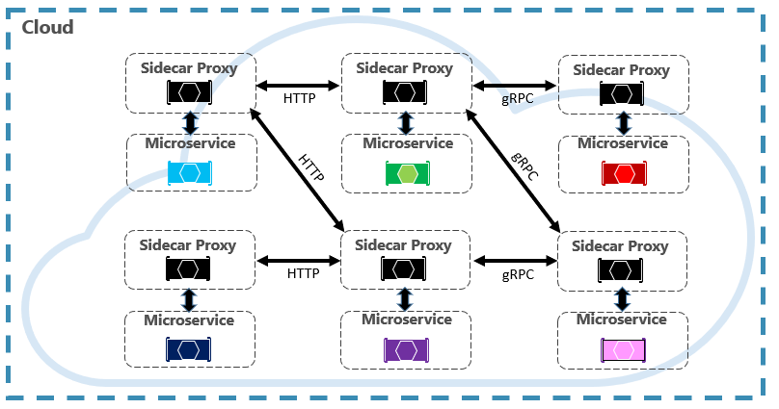
Patrones relacionados (2/2)
Backend for frontend
Service mesh

Slide 13


Productos

Slide 14


Librerías

Slide 15
Comparativa
 | Patrón | Nivel OSI | Coste | Configuración dinámica | Personalización | Puesta a punto
NGINX | Proxy inverso / API Gateway | 7 | De pago | Sí | Baja | Sencilla
Kemp | Balanceador de carga | 4/7 | De pago | Sí | Baja | Sencilla
YARP | Proxy inverso | 7 | Gratuito (open source) | Sí | Alta | Media
Ocelot | API Gateway | 7 | Gratuito (open source) | Sí | Media | Media

Slide 16
Conclusiones
Productos vs Librerías
Fácil puesta a punto
Contexto
YARP vs Ocelot
Sencillez
API Gateway

Slide 17
TECNOLOGÍA UTILIZADA
3

Slide 18




Tecnología utilizada

Slide 19
DESARROLLO DE LA SOLUCIÓN
4
Requisitos, diseño, programación, pruebas y metodología

Slide 20
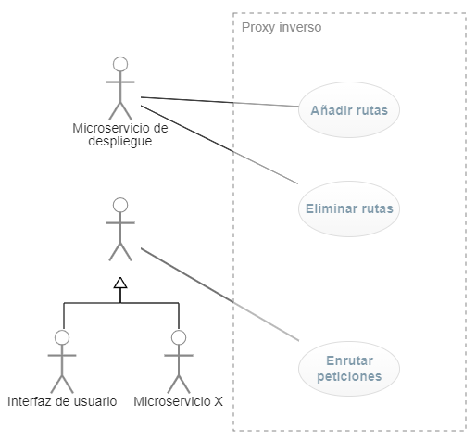
Especificación de requisitos (1/2) – Casos de uso

Slide 21
Especificación de requisitos (2/2) – RFs y RNFs
Otros RFs
Añadir rutas dinámicamente
Efectuar doble comunicación
Multiinstanciar microservicios
Balancear de carga
Versionar microservicios
Multiinstanciar proxy inversos
Instanciar proxy inversos exclusivos
RNFs
Autenticación de peticiones
Enrutamiento eficaz
Tecnología impuesta
Estructura del proyecto

Slide 22
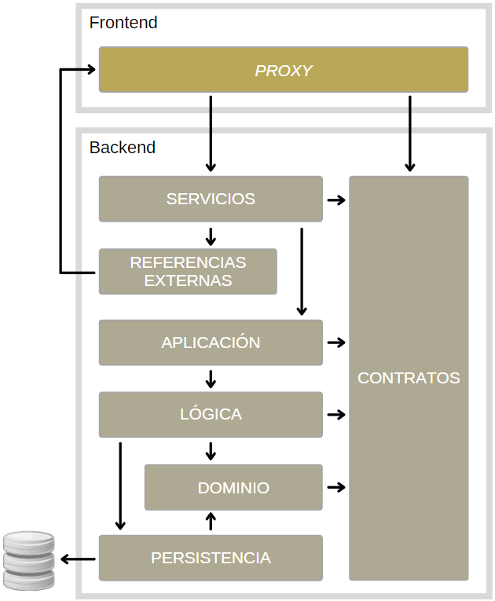
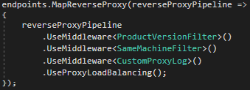
Diseño

Slide 23
Programación (1/5) – Construcción de prototipos
Motivación prototipos
Microservicio a mano
Microservicio autogenerado (flecos pendientes)
Comparativa

Slide 24
Programación (2/5) – Consolidación del microservicio autogenerado
Resolver flecos generación de código
Añadir y eliminar rutas dinámicamente
Añadir autorización
Normalizar ruta base peticiones
Hacer microservicio Core

Slide 25
Programación (3/5) – Primeros despliegues
Sistema de despliegue (Docker vs Microservicio específico)
Comunicación IU
Comunicación microservicios
Problemas:
Códigos de error: 404, 502 y 504
Personalizar timeouts

Slide 26
Programación (4/5) – Producto final
Personalizar logs
Multiinstaciar microservicios
Segundo nivel de redirección
Filtros misma máquina y versión de API
Problema peticiones pesadas

Slide 27
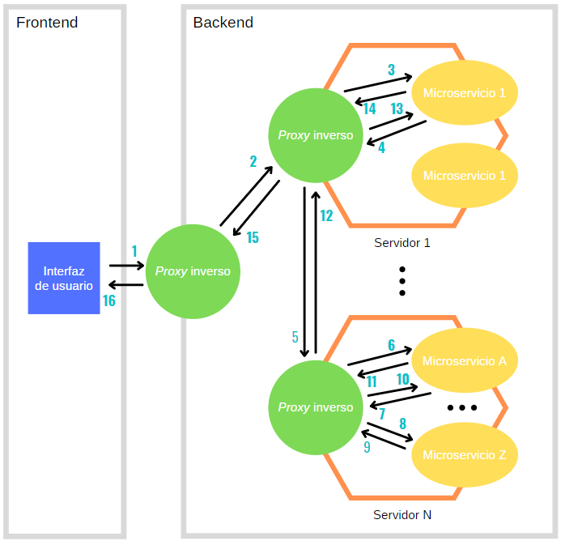
Programación (5/5) – Esquema interacción proxy inverso

Slide 28
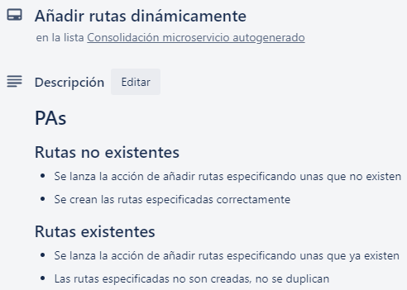
Pruebas
Pruebas alfa durante programación
Entregas continuas
Pruebas de aceptación
Pruebas de regresión

Slide 29
Metodología (1/3) - Prácticas
Organización de las tareas en UTs
Uso de un tablero kanban
Priorización de las unidades de trabajo
Definición de PAs
Búsqueda de la sencillez y el minimalismo
Afrontamiento y entrega de trabajo terminado de forma incremental
Ejecución de pruebas de regresión

Slide 30
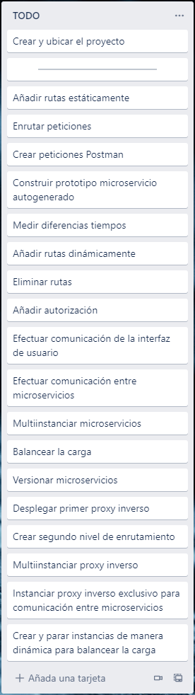
Metodología (2/3) – Plan de trabajo

Slide 31
Metodología (3/3) – Cronología del proyecto
Estudio de tecnologías
Programación
Construcción de prototipos
Consolidación del microservicio autogenerado
Primeros despliegues
Producto final
Revisión de la memoria

Slide 32
DEMO
5

Slide 33


Slide 34
CONCLUSIONES Y TRABAJO FUTURO
6

Slide 35
Conclusiones
Proxy inverso totalmente funcional
Requisitos cumplidos
Objetivos cumplidos
Aspectos negativos
Conocimientos
Previos: metodología, sistemas en red, modelado
Nuevos: C#, YARP
Experiencia personal y profesional

Slide 36
Trabajo futuro
Aplicación en desarrollo
Nuevas características
API Gateway
Agregación de peticiones
Tareas transversales

Slide 37
Diseño e implementación de un proxy inverso para una arquitectura de microservicios
TRABAJO FIN DE GRADO – Grado en Ingeniería Informática
Curso 2020-2021
¿Preguntas?
Autor: Alejandro Carrión Sanmartín
Tutor: Patricio Letelier Torres

